Slide 1
Universidad de las Fuerzas Armadas ESPE
DEPARTAMENTO DE CIENCIAS HUMANAS Y SOCIALES
Carrera de Licenciatura en Ciencias de la Educación Mención Educación Infantil
SERIACIÓN Y EL USO DE LAS HERRAMIENTAS DIGITALES DURANTE LA PANDEMIA POR COVID-19 EN NIÑOS DE 5 A 6 AÑOS EN LA UNIDAD EDUCATIVA MARQUESA DE SOLANDA
Autoras:
MENA MANCIATI MARIELA BELÉN
MORALES TUÁREZ RENATA FRANCINI
Tutora: Msc. Isabel del Hierro
Sangolquí, 2021

Slide 2
Agenda
Introducción
Resultados
Objetivos
Conclusiones
Marco Teórico
Recomendaciones
Metodología
Propuesta

Slide 3
Introducción
Objetivos
Metodología
Marco Teórico
Problema de investigación
La tecnología está cada vez más presente en los diversos ámbitos de la vida cotidiana del ser humano (Marín, 2013)
El sistema educativo ecuatoriano ha cambiado en los últimos años, dejando atrás los procesos de enseñanza-aprendizaje tradicionales para dar paso a la aplicación de nuevas estrategias metodológicas (Aguayza, García, Erazo & Narváez, 2020)
Según el contexto actual se ve la necesidad de implicar las herramientas digitales en los procesos de enseñanza aprendizaje de los niños de preparatoria.

Slide 4
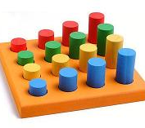
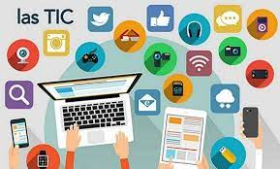
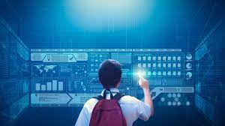
Introducción
Objetivos
Metodología
Marco Teórico
Justificación
A través de una guía digital, docentes y niños podrán manipular materiales concretos y digitales para adquirir varios conocimientos, entre ellos las nociones de las matemáticas, como clasificación, comparación, correspondencia, seriación, entre otros (León & Medina, 2016)
El aprendizaje está atravesando una nueva etapa, la cual es denominada como “era digital”, además del contexto actual en educación virtual dado por la pandemia por Covid-19, por lo que es necesario la aplicación de las TAC en la enseñanza.
Conocer el nivel de desarrollo de la seriación que han alcanzado los niños de preparatoria, a través de las herramientas digitales utilizadas por las docentes pues esta habilidad es fundamental para el aprendizaje posterior de procesos matemáticos superiores (Bullock et al., 2017).

Slide 5
Objetivos
Metodología
Marco Teórico
Analizar el uso de herramientas digitales por parte de las docentes durante la pandemia por Covid-19 y cómo estas ayudan en el desarrollo de la seriación de los niños de preparatoria de la Unidad Educativa Marquesa de Solanda en el segundo quimestre del año lectivo 2020-2021.
Determinar el nivel de desarrollo que han adquirido los niños referente a la seriación a través de la virtualidad.
Identificar la metodología que utilizan las docentes para desarrollar habilidades de seriación en los niños a través de herramientas digitales.
Establecer la necesidad de diseñar un guía con diferentes tipos de actividades y herramientas digitales que desarrollen la seriación en niños de 5 a 6 años.
Establecer los conocimientos que tienen las docentes de preparatoria con respecto a herramientas digitales y a la seriación.

Slide 6
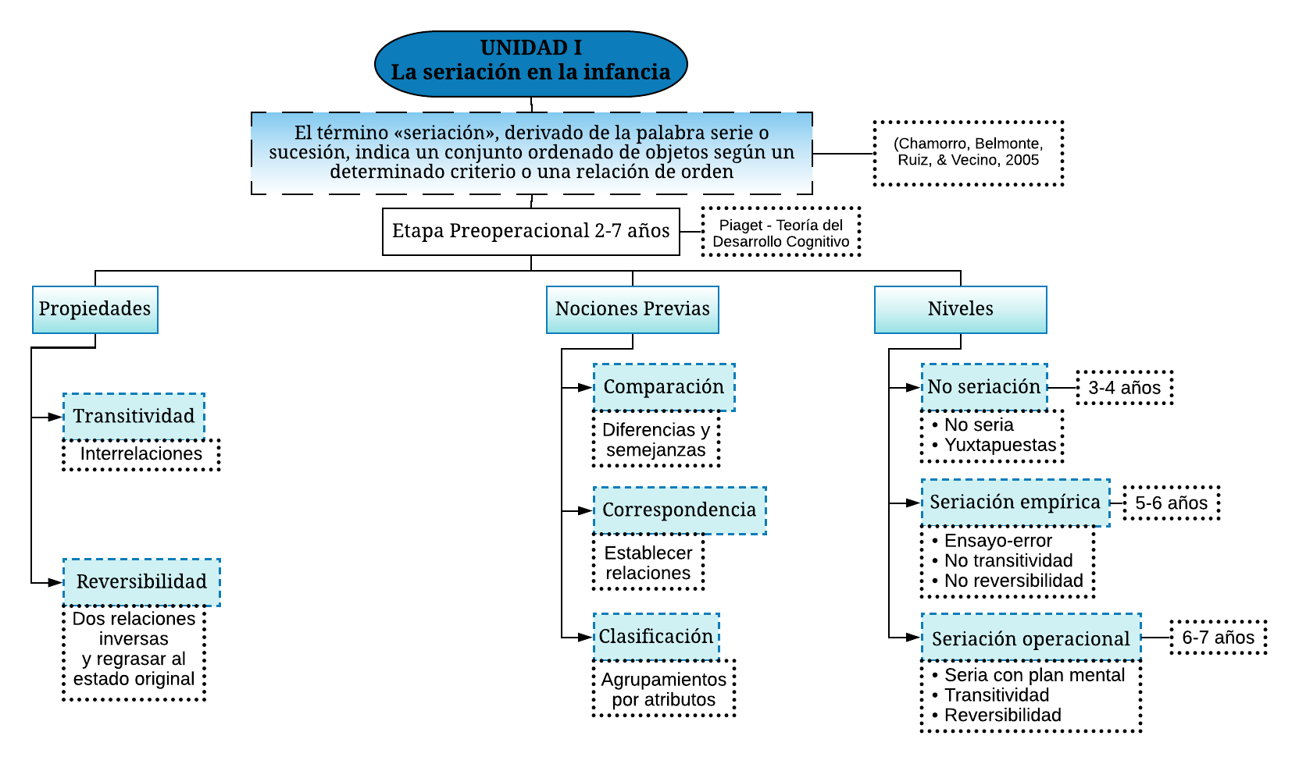
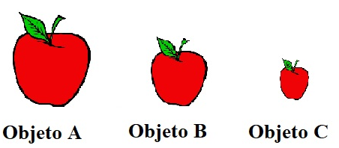
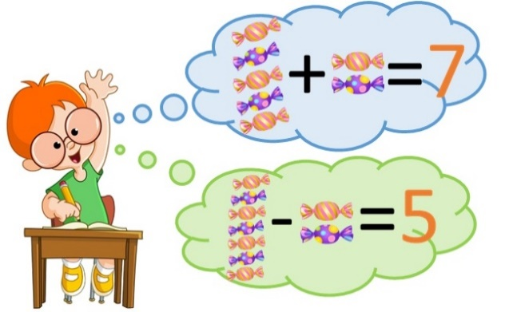
Metodología
Marco Teórico

Slide 7
Metodología
Marco Teórico
TIC (Tecnologías de la información y comunicación)
Hardware y software
Tecnologías que se necesitan para la gestión y transformación de la información, y muy en particular el uso de ordenadores y programas que permiten crear, modificar, almacenar, proteger y recuperar esa información (Sánchez Duarte, 2008).
TAC (Tecnologías del aprendizaje y del conocimiento)
Son las TIC aplicadas a la educación y al aprendizaje con una intención pedagógica y formativa, buscan mejorar los procesos de enseñanza-aprendizaje (Moya, 2013).
Hardware y software
Herramientas digitales (HD)
Son todos aquellos software o programas intangibles que se encuentran en los dispositivos o computadoras, donde les damos un uso y realizamos todo tipo de actividades, además de ayudarnos a interactuar más con la tecnología de hoy en día (Rod, s.f.).
Solamente software

Slide 8
Metodología
Marco Teórico
Tipos de herramientas digitales (HD)
Herramientas de Información
Utilizadas para buscar y recopilar información, novedades o datos actualizados sobre algún tema.
Por ejemplo, motores de búsqueda como Google Chrome.
Herramientas de Creación
Sirven para crear archivos, actividades, juegos, material visual, de audio y video.
Por ejemplo, herramientas de gamificación como Educaplay, Cerebriti, etc.
Herramientas de Organización
Utilizadas para gestionar el aula y almacenar información.
Por ejemplo, Google Classroom, Schoology, Microsoft Teams, etc.
Herramientas de Comunicación
Herramientas de Evaluación
Utilizadas para brindar comunicación fluida entre los miembros de la comunidad educativa.
Por ejemplo, Kahoot, Google Forms, Quizizz, etc.
Utilizadas para obtener información con el fin de verificar y comprobar el avance de los estudiantes.
Por ejemplo, Zoom, Whatsapp, Google Meet, etc.

Slide 9
Metodología
Marco Teórico
Recomendaciones para el uso de la tecnología en educación infantil
Competencias digitales
Es importante que los docentes sepan utilizar la tecnología, así como también que puedan enseñar diversos contenidos a sus estudiantes mientras ambos desarrollan sus competencias digitales.
Acompañamiento
Debe existir acompañamiento y control del uso de la tecnología por parte de docentes y padres de familia o cuidadores.
Selección de material
Utilizar las herramientas digitales de manera dinámica y lúdica, siendo importante que el docente seleccione adecuadamente el material a utilizar.
Tiempo de uso
Niños de 3 a 5 años → Una hora al día (Academia de Pediatría de EEUU, 2019)
Niños entre 6 y 18 años → No mas de dos horas al día

Slide 10
Metodología
Tipo de estudio
Mixto
Documental Campo
Descriptivo
Aplicada
Enfoque
Modalidad
Tipo
Finalidad

Slide 11
Metodología
Población y Muestra
No Probabilístico / Intencional
Unidad Educativa Marquesa de Solanda
Preparatoria
“C” y “F”
(5-6 años)
63
Infantes
30 niñas
33 niños
2 Docente titulares

Slide 12
Metodología
Instrumentos
Lista de cotejo
(niños)
Guía de observación
(docentes)
Observación Directa
Encuesta
Cuestionario
(docentes)

Slide 13
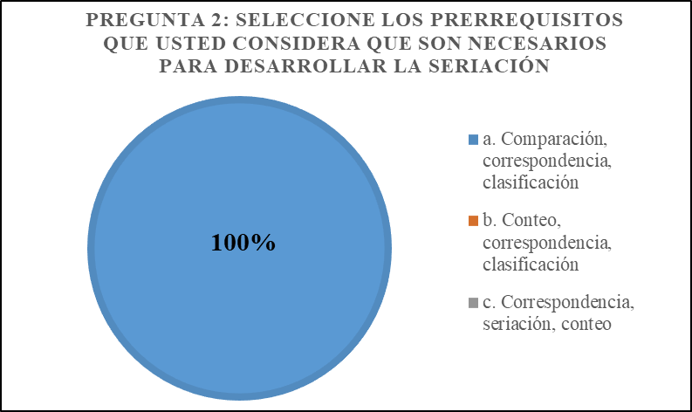
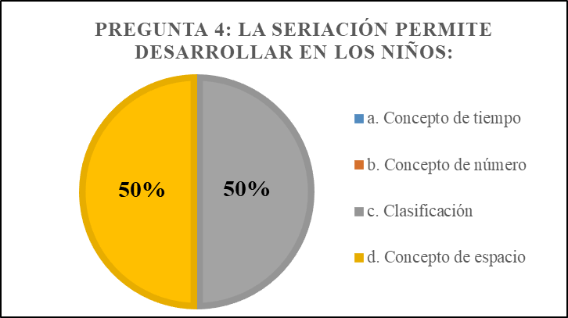
Resultados
Análisis e interpretación de los instrumentos aplicados a DOCENTES
Dimensión 1: Conocimiento de las docentes sobre seriación
El nivel de conocimiento que tienen las docentes sobre el proceso de seriación en niños de 5 a 6 años es alto, pues la totalidad de las maestras acertaron esta la respuesta
Las docentes no son conscientes del papel que desempeña la seriación para con futuras habilidades matemáticas como la adquisición del concepto de número

Slide 14
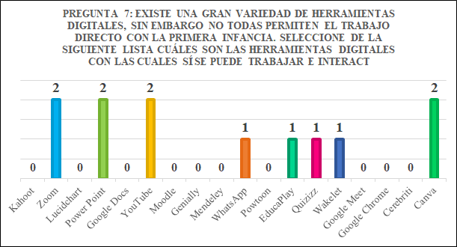
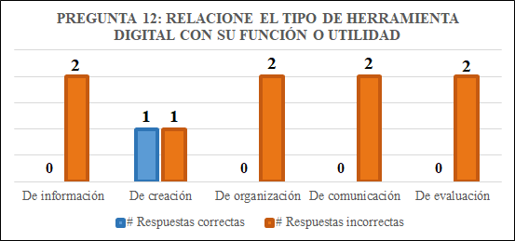
Resultados
Análisis e interpretación de los instrumentos aplicados a DOCENTES
Dimensión 2: Conocimiento de las docentes sobre herramientas digitales
Las docentes sí conocen y utilizan en su enseñanza algunas herramientas digitales, pero no se percatan de la gran variedad de HD que existen para el trabajo en Ed. Infantil
Las educadoras tienen un nivel bajo de conocimiento sobre los tipos de herramientas digitales, ya que no saben la función que desempeña cada una dentro del ámbito educativo

Slide 15
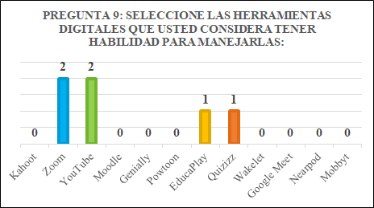
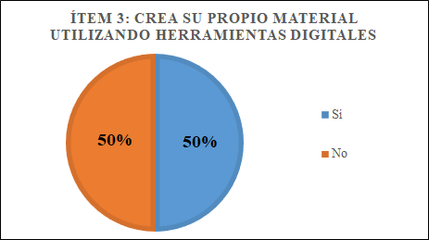
Resultados
Análisis e interpretación de los instrumentos aplicados a DOCENTES
Dimensión 3: Creación de recursos con herramientas digitales
Las docentes tienen la habilidad para manejar correctamente las HD que usan en sus clases, sin embargo, éstas son relativamente pocas y con escasa innovación
Las educadoras sí suelen crear contenido con HD, sin embargo, no en todas sus clases aplican recursos de su autoría, sino que también utilizan materiales ya existentes

Slide 16
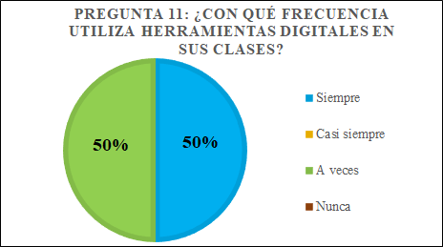
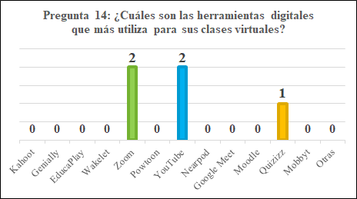
Resultados
Análisis e interpretación de los instrumentos aplicados a DOCENTES
Dimensión 4: Aplicación de las herramientas digitales
A causa del Covid-19 la educación se ha trasladado a la virtualidad y las educadoras se vieron en la necesidad de adaptar sus estrategias metodológicas al contexto
Utilizan diversas HD para desarrollar la seriación en medida de lo que conocen y las cuales permiten la interacción con los niños, de manera medianamente adecuada

Slide 17
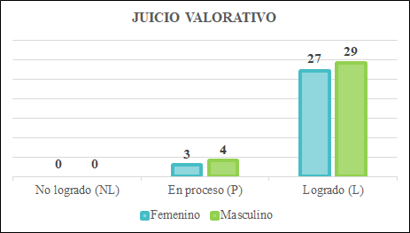
Resultados
Análisis e interpretación de los instrumentos aplicados a NIÑOS Y NIÑAS
Juicio valorativo | Femenino | % | Masculino | % | Total general | %
No logrado (NL) | 0 |  | 0 |  | 0
En Proceso (P) | 3 | 4,7% | 4 | 6,4% | 7 | 11,1%
Logrado (L) | 27 | 42,9% | 29 | 46% | 56 | 88,9%
Total general | 30 | 47,6 | 33 | 52,4 | 63 | 100%
Puntuación
0 – 3
No logrado
No seriación
La mayor parte de la población infantil que se toma en consideración en esta investigación tienen niveles altos de desarrollo de la seriación y la minoría se encuentra en proceso de adquirir esta habilidad
4 - 7
En proceso
S. empírica
8 - 10
Logrado
S. operacional

Slide 18
Conclusiones
Resultados
El uso de HD ha permitido la correcta adquisición de la noción de seriación a través de la virtualidad. Las docentes utilizan adecuadamente las HD que conocen a pesar de la poca innovación.
El 88,9% de estudiantes han adquirido un alto nivel de desarrollo de la noción de seriación y el 11,1% estan en proceso de adquirirla.
Las docentes tienen el conocimiento sobre las HD que manejan, pero teóricamente no saben la definición, tipos y funciones de las HD que se plantean en la investigación. También conocen el proceso para adquirir la seriación y como desarrollarla, más no su definición ni para qué sirve.
Existe la necesidad de diseñar una guía en línea con diferentes tipos de actividades usando diversas HD, así como también explicando el uso de las mismas. El uso de material concreto es necesario y permite innovar.
La metodología que manejan es de juego-trabajo utilizando material didáctico y HD enfocadas a la ed. Infantil para trabajar y recopilar inf.

Slide 19
Conclusiones
Resultados
Recomendaciones
Se recomienda que las docentes se den la oportunidad de conocer más y variadas herramientas digitales e indagar sobre los diferentes usos que se les pueden dar a estas.
Crear material didáctico y juegos relacionados a la seriación utilizando herramientas digitales para que los niños puedan jugar y reforzar los conocimientos.
Actualización, capacitación e investigación constante de las docentes sobre la seriación y nuevas herramientas digitales que puedan aplicar en sus clases.
Usar la guía digital propuesta en la presente investigación, la cual sugiere actividades relacionadas a la seriación que buscan introducir a las educadoras y a los niños a la utilización de herramientas digitales.
Innovar la forma en la que se incluyen las herramientas digitales en la educación y tomar en cuenta otras metodologías que se puedan fusionar con el juego-trabajo para obtener un mejor aprendizaje.

Slide 20
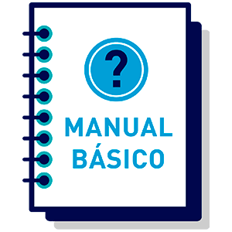
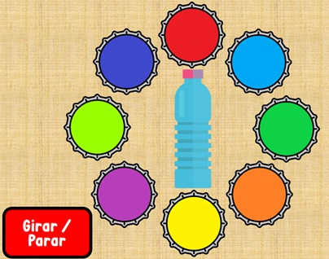
Objetivo General
Propuesta
Conclusiones
Resultados
Brindar a las docentes una guía digital que contenga información, orientaciones y actividades relacionando herramientas digitales y la noción de seriación, mediante la utilización de una página web con la finalidad de ampliar el conocimiento de las docentes respecto a estas herramientas y el uso que pueden tener para desarrollar la seriación.
Recopilar información sobre los tipos de herramientas digitales con sus respectivos ejemplos enfocados a la educación infantil para que las docentes encuentren este contenido de manera organizada en un solo lugar.
Entregar actividades realizadas en diversas herramientas digitales sobre las destrezas del ámbito de relaciones lógico matemáticas enfocadas a desarrollar la seriación para que sirvan de apoyo y guía para las docentes.
Proporcionar a las docentes información relacionada sobre cómo usar y para qué sirve cada herramienta digital, con la finalidad de dar a conocer las utilidades y funciones de las mismas.

Slide 21
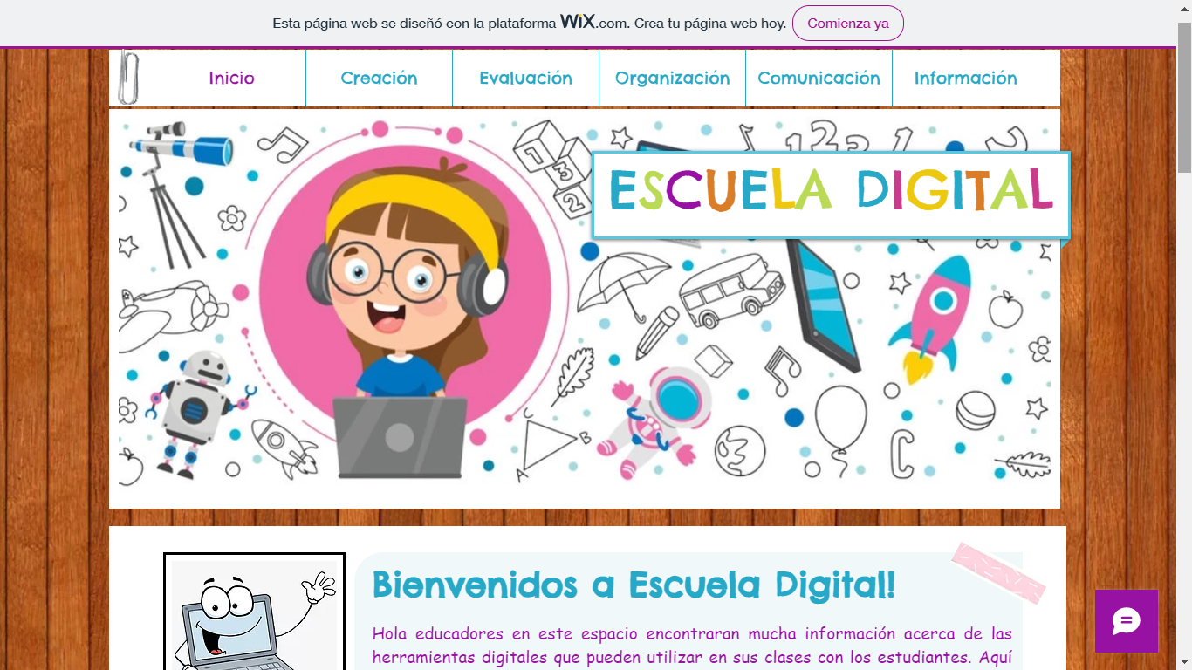
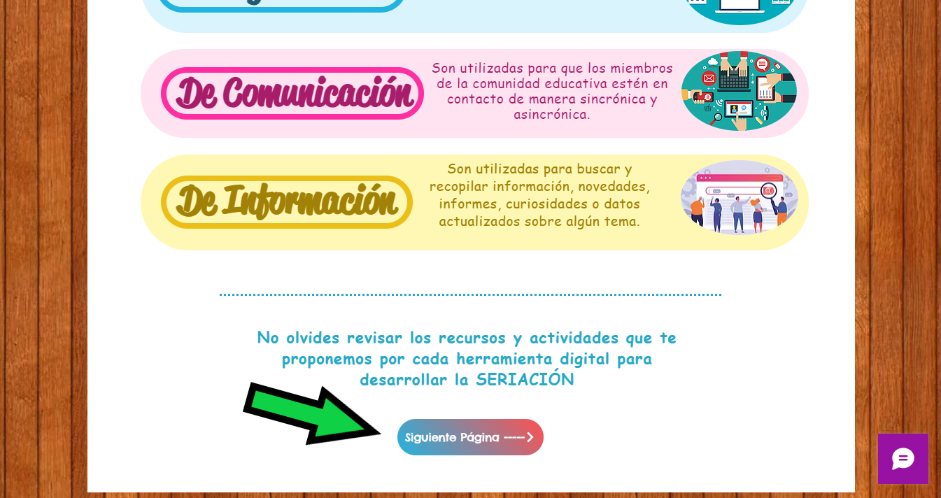
Guía Digital
Propuesta
Conclusiones
Resultados
https://mbmena1.wixsite.com/escueladigital

Slide 22
Gracias
Por su atención

